Slide 1
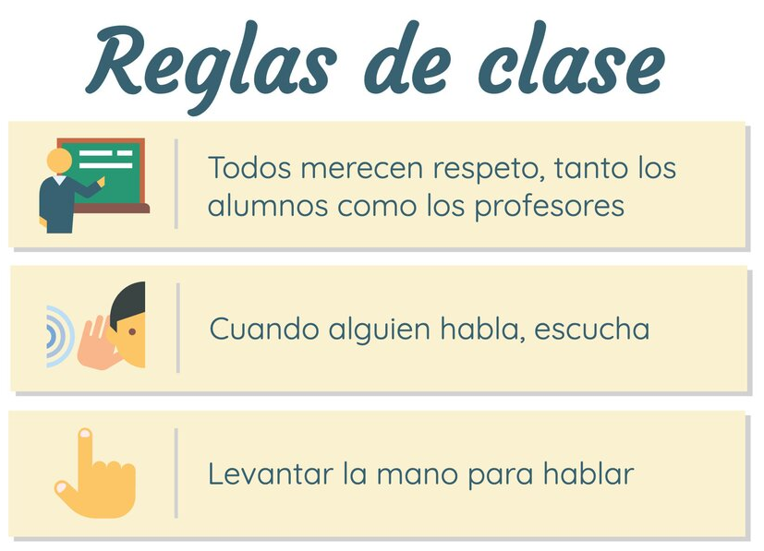

Slide 2

CURSO: BASE DE DATOS II
PRIMERA UNIDAD DE APRENDIZAJE 1: Bases de Datos Relacionales
SESIÓN N° 2:
PostgreSQL:
Estructura de funcionamiento
Creación de Bases de Datos y Tablas
DOCENTES DE UTP
SISTEMAS

Slide 3


Motivación para el aprendizaje
Lo que debemos tener en cuenta
5 minutos

Slide 4

https://www.youtube.com/watch?v=1NQiEnJXntA

Slide 5
Recordando los aprendizajes
¿Qué vimos en la sesión anterior?

Slide 6
Recordando los aprendizajes
Introducción a las características de PostgreSQL
¿Cuál de las siguientes características es una de las principales de PostgreSQL?
a) Soporte para transacciones ACID
b) Requiere un sistema operativo específico
c) Solo soporta datos en formato JSON
PostgreSQL es conocido por ser:
a) Exclusivamente un sistema de bases de datos en la nube
b) Un sistema de bases de datos no relacional
c) Un sistema de gestión de bases de datos relacional y objeto-relacional
3. ¿Qué tipo de lenguaje de consulta utiliza PostgreSQL para gestionar datos?
a) JSON (JavaScript Object Notation)
b) SQL (Structured Query Language)
c) XML (Extensible Markup Language)
4. PostgreSQL ofrece compatibilidad con el estándar SQL:
a) ANSI SQL
b) SQL Server
c) SQLite
5. Una característica avanzada de PostgreSQL es:
a) Solo soporte para almacenamiento en disco
b) Exclusiva para consultas simples y sin optimización
c) Soporte para procedimientos almacenados en múltiples lenguajes

Slide 7
Recordando los aprendizajes
Introducción a las características de PostgreSQL
(RESPUESTAS)
¿Cuál de las siguientes características es una de las principales de PostgreSQL?
a) Soporte para transacciones ACID
b) Requiere un sistema operativo específico
c) Solo soporta datos en formato JSON
PostgreSQL es conocido por ser:
a) Exclusivamente un sistema de bases de datos en la nube
b) Un sistema de bases de datos no relacional
c) Un sistema de gestión de bases de datos relacional y objeto-relacional
3. ¿Qué tipo de lenguaje de consulta utiliza PostgreSQL para gestionar datos?
a) JSON (JavaScript Object Notation)
b) SQL (Structured Query Language)
c) XML (Extensible Markup Language)
4. PostgreSQL ofrece compatibilidad con el estándar SQL:
a) ANSI SQL
b) SQL Server
c) SQLite
5. Una característica avanzada de PostgreSQL es:
a) Solo soporte para almacenamiento en disco
b) Exclusiva para consultas simples y sin optimización
c) Soporte para procedimientos almacenados en múltiples lenguajes

Slide 8

Logro de la sesión
Al finalizar la unidad el participante comprende los fundamentos y uso de otras bases de datos relacionales.

Slide 9

Importancia de la sesión
Comprender la estructura de funcionamiento de PostgreSQL - la creación de bases de datos y tablas es fundamental para cualquier profesional que trabaje con gestión de datos y desarrollo de software.
En el ámbito profesional, estas competencias son cruciales para desarrollar aplicaciones robustas, escalar soluciones y asegurar que los datos se gestionen de manera segura y efectiva.

Slide 10
Temario
¡Que no se te escape nada de tu clase!:
SESIÓN N° 2:
PostgreSQL:
Estructura de funcionamiento
Creación de Bases de Datos y Tablas

Slide 11

Fiabilidad y cumplimiento de normas
PostgreSQL ofrece una verdadera semántica ACID para las transacciones y tiene soporte completo para claves foráneas, uniones, vistas, disparadores y procedimientos almacenados, en muchos lenguajes diferentes. Incluye la mayoría de los tipos de datos de SQL, como los de INTEGER, VARCHAR, TIMESTAMP y BOOLEAN. También admite el almacenamiento de objetos binarios de gran tamaño, como imágenes, vídeos o sonidos. Es fiable, ya que cuenta con una amplia red de soporte comunitario integrada. PostgreSQL es una base de datos tolerante a fallos gracias a su registro de escritura anticipada.

Slide 12
Archivos de datos/Estructura del directorio de datos
PostgreSQL tiene varias bases de datos, que juntas forman un cluster de bases de datos.
La creación de la nueva base de datos del usuario se realiza a través de las bases de datos de plantilla, que consisten en las tablas del catálogo del sistema.
Los datos necesarios para el clúster se almacenan en el directorio de datos del clúster, que también se denomina «PGDATA». Consta de varios subdirectorios.
A continuación se mencionan algunos importantes:
Global: El subdirectorio global está formado por las tablas del clúster, como la base de datos de usuarios.
Base: El subdirectorio Base es la ubicación física del espacio de tablas por defecto. Contiene varios subdirectorios por base de datos, dentro de los cuales se almacenan los catálogos del sistema.
PID: El archivo PID consiste en el ID del proceso postmaster actual (PID).
PG_VERSION: Este subdirectorio consiste en la información de la versión de la base de datos.
PG_NOTIFY: Este subdirectorio contiene los datos de estado de LISTEN/NOTIFY. Estos archivos pueden ser útiles para la resolución de problemas

Slide 13

Funciones DE PostgreSQL
PostgreSQL es una poderosa herramienta para gestionar grandes volúmenes de datos y la aplican sectores como gobierno, industria, educación y comercio. Estas son sus funciones principales.
Almacenamiento eficiente de datos: organiza y almacena datos garantizando su integridad y consistencia.
Consultas avanzadas: permite realizar consultas complejas y analizar datos para obtener información valiosa con lenguaje SQL.
Backend confiable para aplicaciones: empleado principalmente en el desarrollo de aplicaciones web y móviles, pues ofrece un almacenamiento seguro y escalable para los datos de la aplicación.
Soporte geoespacial: cuenta con funciones avanzadas para manejar datos geoespaciales, siendo ideal para apps que requieren análisis y visualización de mapas.

Slide 14
¿Cómo funciona PostgreSQL?
Postgres se basa en el clásico modelo cliente-servidor: el componente central que hace de servidor, con el nombre de “postmaster”, administra todos los archivos de la BD, así como todas las conexiones que se establecen con el servidor de la BD para las funciones de comunicación (input/output). Para establecer estas conexiones solo se necesita un programa-cliente, si bien el paquete de software de PostgreSQL ya integra de forma nativa el cliente psql para operarlo desde la terminal de líneas de comando. También podría optarse por una aplicación con interfaz gráfica de usuario como pgAdmin o phpPgAdmin, fáciles de instalar y manejar. En las páginas web interactivas es el servidor web el que se encarga de hacer de cliente.

Slide 15
¿Qué es el Afinamiento de Bases de Datos PostgreSQL?
El Afinamiento o Tuning de Bases de Datos PostgreSQL (Performance Tuning de Base de Datos PostgreSQL) es el proceso de cambiar la configuración de la base de datos en un esfuerzo por obtener un mejor rendimiento de ésta. Esto requiere una comprensión profunda de la arquitectura y de cómo funciona el motor de la base de datos, qué hace cada parámetro de configuración y qué valores deben usarse.
Ajustar el rendimiento de PostgreSQL no es similar a ajustar otras bases de datos, como por ejemplo Oracle. Esto se debe a que, con PostgreSQL, puede activar cada esquema para una métrica de rendimiento diferente según el caso de uso, por ejemplo, escrituras o lecturas frecuentes.

Slide 16
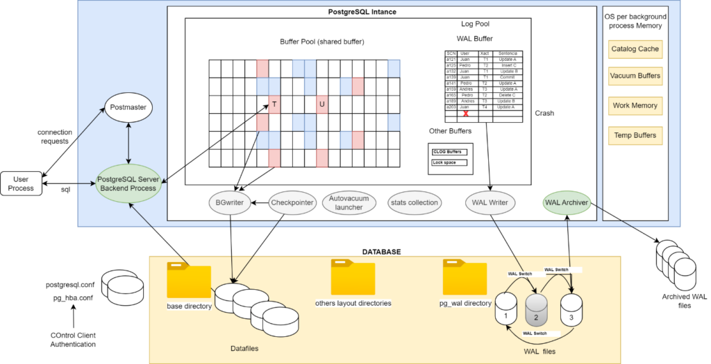
Arquitectura PostgreSQL
El servidor PostgreSQL tiene una estructura clásica en los RDBMS, que consiste en una memoria compartida (shared pool), un conjunto de procesos backgrounds y una estructura de directorios de datos que forman la base de datos propiamente tal. A las estructuras de memoria y procesos background se le denomina Instancia PostgreSQL. En esta sección, hablaremos de las componentes principales de la Instancia.

Slide 18
LO QUE TRATA DE LA IMAGEN, PARA EXPLICAR AL ESTUDIANTE:
A continuación, se muestra Ilustración 1 Arquitectura PostgreSQL. Inicialmente, el cliente envía una petición al servidor postmaster para abrir un canal de comunicación (sesión). El servidor postmaster que está escuchando por conexiones nuevas, crea un proceso servidor para que atienda al proceso cliente, y estos dos últimos procesos quedan comunicándose en un esquema peer to peer. Luego, el proceso cliente envía alguna petición SQL al su proceso servidor, y el proceso servidor PostgreSQL procesa los datos utilizando bufferes compartidos y procesos background. El archivo físico de datos PostgreSQL se almacena en el directorio de datos. Todo buffer de datos en memoria tiene una imagen en disco. Cuando se consulta un dato, si es que el buffer que contiene ese dato no está memoria se debe cargar desde un bloque en disco a memoria, esta imagen en memoria del bloque o página en disco se denomina buffer.

Slide 19
Cómo ajustar el rendimiento de PostgreSQL
Hay muchas formas de realizar un Tuning de bases de datos PostgreSQL. Depende principalmente del caso de uso, por lo que es importante saber qué quiere lograr antes de comenzar. Hay varios parámetros de configuración que se pueden usar para realizar ajustes, algunos de los cuales analizaré en esta sección. Por ejemplo, si la base de datos soporta un sistema OLTP orientado a transacciones, como un sistema de ventas – que tiene una configuración recomendada – o por otro lado, si el sistema es un DSS o, incluso, un sistema BATCH, presentan configuraciones diferentes orientadas a servir consultas con alto nivel de I/O. Las estructuras de memoria cambian en estos casos.

Slide 20
Diseño de base de datos
Podría decirse que el diseño de la base de datos es uno de los pasos más importantes para optimizar el rendimiento de cualquier base de datos, no solo de PostgreSQL. Uno observa que en la práctica es una de las actividades que menos se hace, porque en general, los desarrolladores ignoran las claves de la arquitectura de RDBMS y los elementos que influyen en un buen rendimiento de BD. Indexar las columnas FKs, particionar, son acciones elementales que pueden mejorar mucho el rendimiento. Tener índices adecuados depende en gran medida del caso de uso y de las consultas que ejecutará con frecuencia. La idea aquí es filtrar la mayor cantidad de datos posible para que haya menos datos para cargar en memoria. Por lo tanto, debe crear índices en columnas que normalmente se utilizan como filtros (cláusula WHERE ) en las consultas ejecutadas con más frecuencia.

Slide 21
Ajuste de hardware
El hardware subyacente definitivamente tiene un papel que desempeñar en la optimización del rendimiento de PostgreSQL. Los desarrolladores deben tener en cuenta la partición, indexación, configuración y capacidad del hardware de los datos al diseñar consultas. Aquí, veremos cuatro componentes de hardware principales y cómo afectan el rendimiento de PostgreSQL.
CPU
La CPU juega un papel importante en el rendimiento de las consultas PostgreSQL. Las operaciones y cálculos complejos, como agregaciones, uniones, hash, agrupaciones, clasificación, etc., requieren tiempo de CPU. Y junto con el tiempo de CPU, la CPU debería ser lo suficientemente poderosa para manejar tales tareas.
Ampliar la capacidad de CPU es una acción que tiene alto costo. Por lo tanto, es necesario realizar un análisis exhaustivo del impacto de la CPU en el rendimiento antes de actualizar la CPU. Al mismo tiempo, se debe pensar lo suficiente en optimizar la consulta para aprovechar al máximo la CPU existente.
Una de las acciones más importantes de un motor de base de datos en consumir un alto nivel de CPU, es la generación del Plan de Ejecución de una consulta. Se deben evaluar los costos de muchos planes de ejecución alternativos, y de debe elegir el “óptimo”, el de menor costo. En la medida que las consultas sean complejas, la cantidad de planes a evaluar será muy grande, y el esfuerzo de cálculo en la evaluación será mayor.
RAM
La RAM o la memoria es crucial para que las bases de datos funcionen correctamente. El buffer pool de la instancia PostgreSQL vive en la RAM. Siempre que enviamos una consulta, los datos primero se guardan en la memoria y luego se aplica cualquier agregación, agrupación, clasificación, etc. Por eso es importante asegurarse de tener suficiente memoria para guardar sus datos.
Con mayor memoria, también verá un mayor caché de disco y operaciones de I/O reducidas en el disco. Esto mejora significativamente el rendimiento de las consultas PostgreSQL, ya que las operaciones de I/O son mucho más caras que las operaciones en la memoria. Nunca está mal tener un poco más de memoria de la absolutamente necesaria.
Por otro lado, si no tenemos suficiente memoria, nuestras consultas podrían cerrarse con una excepción de «memoria insuficiente», u otros procesos en ejecución podrían cerrarse abruptamente para dar cabida a nuestras consultas.

Slide 22
I/O de disco
Un disco duro (ya sea magnético o SSD) es donde residen todos los datos. Entonces, cada vez que se envía una consulta, primero se deben leer los datos del disco y cargarlos en la memoria (shared pool). De manera similar, siempre que haya una operación de escritura, los datos deben escribirse en el disco desde la memoria. Todo esto genera costos de I/O de disco.
Un tiempo de lectura y escritura rápido mejora en gran medida el rendimiento de una consulta PostgreSQL, ya que los datos pueden cargarse rápidamente en la memoria o descargarse rápidamente de la memoria. Si hay operaciones de I/O importantes en la base de datos, otra buena idea es almacenar físicamente cada tablespace en una unidad de disco diferente para que el disco no se sobrecargue con solicitudes de operaciones de I/O.
Red
Es posible que optimizar la red no parezca tan importante al principio. Pero a medida que los datos crecen, se puede ver que la red desempeña un papel importante en el rendimiento de las consultas. Los retrasos en la red son uno de los cuellos de botella de rendimiento más comunes. Es importante contar con tarjetas de red confiables, de alta velocidad y con gran ancho de banda. Además, la conectividad de alta velocidad entre nodos es igualmente crucial. Esto permite que los datos fluyan fácil y rápidamente entre máquinas y no bloqueen consultas. Si tiene una arquitectura de N capas, hay que tratar de minimizar el viaje de datos desde la capa de datos a la capa lógica de negocio, tratando de procesar la máxima información en la base de datos misma, por ejemplo, vía procedimiento o funciones almacenadas.

Slide 23
Optimización del sistema operativo
El sistema operativo desempeña un papel importante en el rendimiento de una base de datos, ya que es la capa que permite la comunicación entre el software de la base de datos y el hardware subyacente. Por ejemplo, si un sistema operativo no puede leer grandes pedazos de archivos de datos del disco a la memoria, el rendimiento general será deficiente.
Cada sistema operativo proporciona muchos parámetros de configuración para ajustar el rendimiento y adaptarlo mejor a nuestro caso de uso. Con una configuración personalizada podemos mejorar significativamente el rendimiento de lectura y escritura de nuestras bases de datos PostgreSQL. Los sistemas operativos también brindan capacidades que el software de bases de datos generalmente no incluye y, sin embargo, dependen de dichas características para su correcto funcionamiento.
Un ejemplo de esto es mantener activa y abierta una conexión TCP entre un servidor de base de datos y un cliente. Normalmente en las bases de datos PostgreSQL se ven errores como los siguientes:

Slide 24
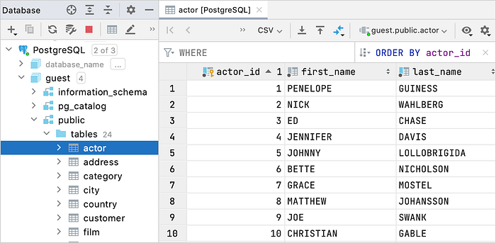
Estructura de gestión de la información
PostgreSQL sigue el esquema de una base de datos relacional. Por lo cual, PostgreSQL se estructura utilizando varios elementos específicos de aquel modelo.
La estructura básica de una base de datos en PostgreSQL contiene los siguientes elementos clave:
Tablas: Las tablas son el mecanismo principal que tienen las bases de datos relacionales para almacenar y organizar los datos. Las tablas se asemejan a una hoja de cálculo, compuesta por filas y columnas.
Columnas: Las columnas, también conocidas como atributos o campos, representan una propiedad dentro de la tabla. Cada columna está compuesta por un nombre, un tipo de dato y otras propiedades.
Filas: Las filas, también conocidas como registros o tuplas, representan una instancia de los datos en sí. Los valores correspondientes en las filas se rigen fielmente a lo definido en las columnas, respetando restricciones y tipos de datos.

Slide 25
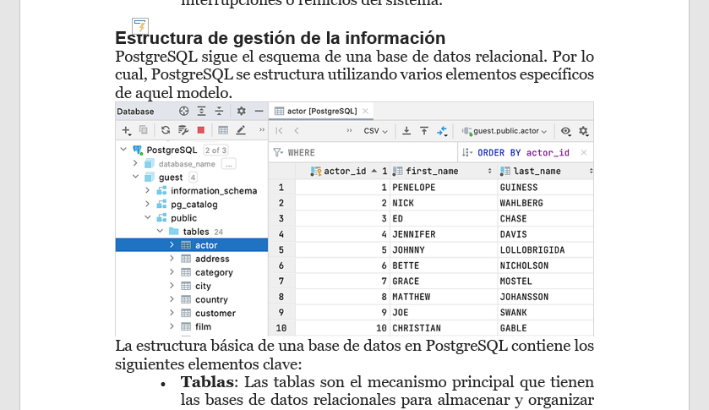
Tipos de datos en PostgreSQL
En cuanto a los tipos de datos, PostgreSQL sigue estándares ANSI e ISO para tipos de datos, ofreciendo una amplia variedad para almacenar y manipular información eficientemente. A continuación, los tipos de datos más utilizados en PostgreSQL a nivel general:
Números enteros.
Números decimales y puntos flotantes.
Textos y caracteres.
Fechas y horas.
Booleanos.
Binarios.
Arreglos.
JSON y JSONB.

Slide 26
Estructura de Funcionamiento de PostgreSQL
PostgreSQL es un sistema de gestión de bases de datos relacional y objeto-relacional que sigue una arquitectura cliente-servidor. Aquí se desglosan sus componentes principales:
Servidor PostgreSQL: El servidor de bases de datos es el componente central de PostgreSQL que maneja las conexiones de los clientes, procesa las consultas y gestiona las bases de datos.
Cliente PostgreSQL: Los clientes son aplicaciones o interfaces que interactúan con el servidor PostgreSQL para enviar consultas y recibir resultados. Los clientes pueden ser herramientas de línea de comandos como psql, aplicaciones web, sistemas de escritorio, etc.
Motor de Almacenamiento: PostgreSQL utiliza su propio motor de almacenamiento que soporta transacciones ACID (Atomicidad, Consistencia, Aislamiento y Durabilidad). Esto garantiza la fiabilidad y consistencia de los datos.
Sistema de Archivos: PostgreSQL almacena sus datos en archivos en el sistema de archivos del servidor. Cada base de datos y tabla se representa mediante varios archivos en el disco.

Slide 27
Buffer Cache: PostgreSQL utiliza una memoria intermedia para mejorar el rendimiento de las operaciones de lectura y escritura. Los datos accedidos con frecuencia se almacenan en caché para reducir el acceso al disco.
WAL (Write-Ahead Logging): Este componente asegura la durabilidad de las transacciones. Antes de realizar cualquier cambio en los datos, estos se registran en el WAL. En caso de fallo, PostgreSQL puede recuperar los datos utilizando el WAL.
Catálogo del Sistema: PostgreSQL mantiene un catálogo de sistema que almacena información sobre las bases de datos, tablas, índices, usuarios, y otros objetos. Este catálogo es utilizado para gestionar la estructura de la base de datos.
Control de Concurrencia Multiversión (MVCC): PostgreSQL implementa MVCC para manejar múltiples transacciones simultáneamente sin conflictos. Esto permite que las transacciones lean datos consistentes sin bloquearse entre sí.

Slide 28

¿Cómo influye la estructura de funcionamiento de PostgreSQL en su rendimiento y escalabilidad para proyectos profesionales?

Slide 29
¿Cómo influye la estructura de funcionamiento de PostgreSQL en su rendimiento y escalabilidad para proyectos profesionales?
Arquitectura de Procesos y Multi-Version Concurrency Control (MVCC):
Procesos Independientes: PostgreSQL usa un modelo basado en procesos en lugar de hilos, lo que mejora la estabilidad y permite una gestión más eficiente de recursos.
Sistema de Almacenamiento y Recuperación de Datos:
Tablespaces: PostgreSQL permite el uso de tablespaces para distribuir datos en diferentes discos, lo que puede mejorar el rendimiento y la escalabilidad al balancear la carga de trabajo entre varios dispositivos de almacenamiento.
Índices y Optimización de Consultas:
Planificación de Consultas: El optimizador de consultas de PostgreSQL utiliza estadísticas detalladas para elegir el mejor plan de ejecución, lo que mejora la eficiencia de las consultas y la respuesta general del sistema.
Escalabilidad Horizontal y Vertical:
Escalabilidad Vertical: PostgreSQL puede escalar verticalmente aumentando los recursos de hardware (CPU, RAM, almacenamiento) para manejar mayores volúmenes de datos y consultas más complejas.
Escalabilidad Horizontal: Aunque PostgreSQL no ofrece replicación y particionamiento tan avanzado como algunos otros sistemas, proporciona soluciones como la replicación lógica y el uso de herramientas como Citus para escalar horizontalmente en entornos distribuidos.
OJO: SOLO PARA EL DOCENTE

Slide 30
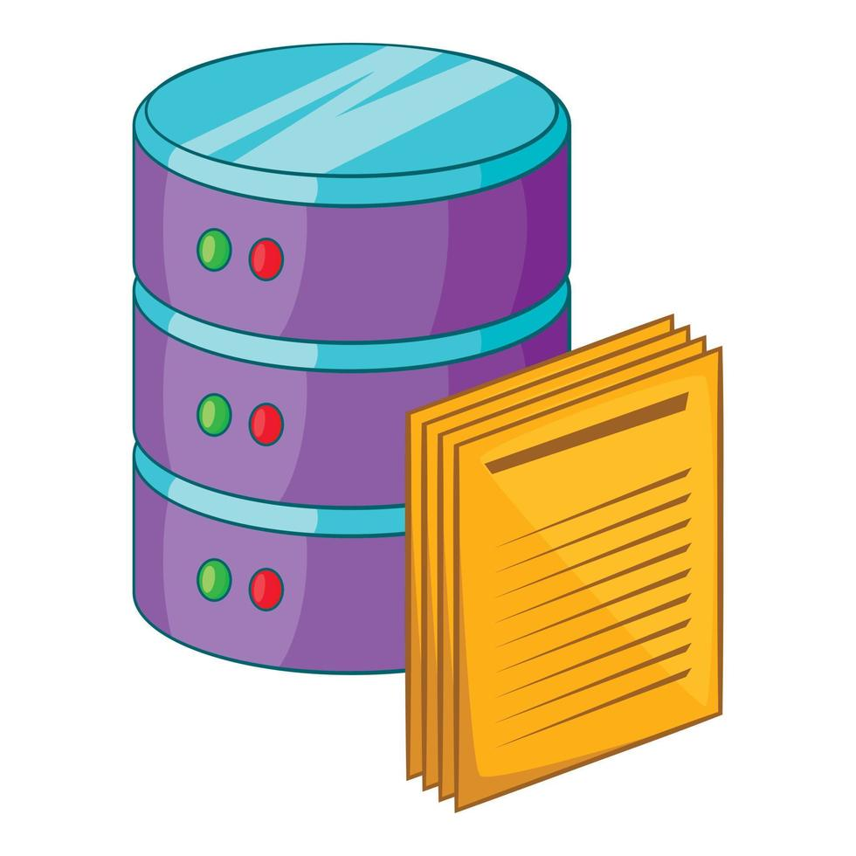
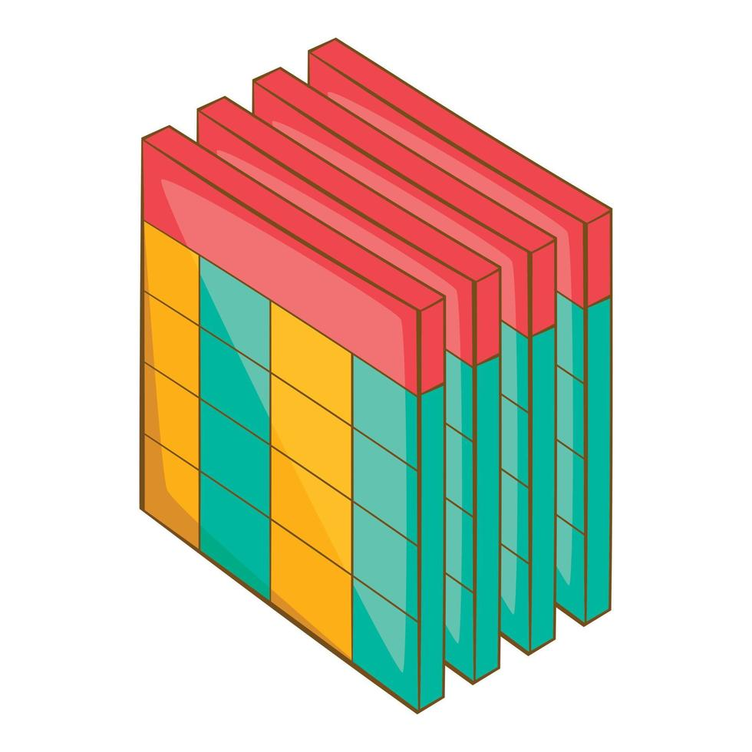
Recordando los aprendizajes
BASE DE DATOS
TABLAS
https://www.youtube.com/watch?v=6S8A-1jBD5Y
https://www.youtube.com/watch?v=GulrHlRoT0g

Slide 31
Recordando los aprendizajes
Desarrollar un organizador visual que ilustre los conceptos fundamentales de bases de datos y tablas, facilitando la comprensión y la memorización de los temas relacionados con respecto a los videos.
Desarrollo en pares:
Cada grupo debe crear su propio organizador visual basándose en la revisión visual con respecto al video presentado.

Slide 32
¿Qué consideraciones clave deben tenerse en cuenta al crear una base de datos y sus tablas para garantizar una estructura eficiente y escalable?

Slide 33
¿Qué consideraciones clave deben tenerse en cuenta al crear una base de datos y sus tablas para garantizar una estructura eficiente y escalable?
Definición Clara de Requisitos:
Objetivos del Sistema: Comprender los requisitos del sistema y las necesidades de la aplicación ayuda a diseñar una base de datos que se alinee con los objetivos de negocio y soporte las funcionalidades necesarias.
Diseño de la Estructura de Datos:
Modelado de Datos: Utilizar un modelo de datos adecuado (ERD - Diagrama Entidad-Relación) para representar las entidades y sus relaciones. Esto ayuda a visualizar la estructura y a identificar la necesidad de tablas y relaciones.
Normalización: Aplicar principios de normalización (hasta la tercera forma normal, al menos) para evitar redundancias y asegurar la integridad de los datos. La normalización ayuda a reducir la duplicación de datos y mejorar la consistencia.
Definición de Claves Primarias y Foráneas:
Claves Primarias: Asegurar que cada tabla tenga una clave primaria única para identificar de manera inequívoca cada registro.
Claves Foráneas: Establecer claves foráneas para mantener la integridad referencial entre tablas y definir las relaciones entre entidades.
OJO: SOLO PARA EL DOCENTE

Slide 34
Caso práctico

Slide 35


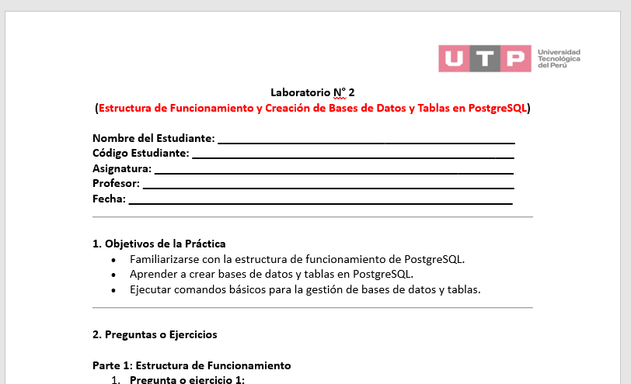
Caso práctico

Slide 36
Caso práctico
¿Quién quisiera participar? (2 voluntarios)

Slide 37
Caso práctico
¿Qué se les hizo más fácil?
¿Qué se les hizo más retador?

Slide 38

Conclusiones
Tomar apuntes de manera eficaz ayuda a consolidar el aprendizaje y prepararse para los exámenes.

Slide 39
Conclusiones
¿Qué hemos aprendido el día de hoy?

Slide 40
Conclusiones
Flexibilidad y Potencia: PostgreSQL es un sistema robusto y flexible que soporta una amplia gama de tipos de datos y operaciones avanzadas. Su arquitectura basada en procesos garantiza una gestión eficiente de múltiples conexiones concurrentes.
Integridad y Consistencia: La implementación de transacciones ACID en PostgreSQL asegura que los datos se mantengan consistentes y seguros, incluso en caso de fallos o errores.
Expansión y Personalización: Las extensiones y módulos permiten a los usuarios adaptar PostgreSQL a sus necesidades específicas, ampliando sus capacidades más allá de lo que ofrece por defecto.
Facilidad de Uso: La creación de bases de datos y tablas en PostgreSQL es intuitiva y se realiza mediante comandos SQL estándar, facilitando la tarea a los administradores de bases de datos y desarrolladores.

Slide 41
Tarea
Estructura de funcionamiento y creación de Bases de Datos - Tablas
Componentes Principales:
Describe de acuerdo a tu experiencia sobre el tema de: Base de Datos (BD) y Sistema de Gestión de Bases de Datos (DBMS), por medio de un cuadro comparativo.
2. Casos de Uso:
Crear y describe ejemplo de base de datos y tablas con la utilización de PostgreSQL.
Nota: Entrega de manera escrita, en la siguiente clase.

Slide 42
Recursos
1. Videos
Video 1: https://www.youtube.com/watch?v=B_lqjZGwViI
Video 2: https://www.youtube.com/watch?v=gEJcMrk3E-Q&list=PLgqdACsQ8US2DCzQVrdZDZCTtTFHMY0as
Video 3: https://www.youtube.com/watch?v=PTs5v6WNfm4
Video 4: https://www.youtube.com/watch?v=VPqapy7m7uk
Video 5: https://www.youtube.com/watch?v=8aN91vauy8o
2. PDFs
PDF 1: https://dgvs.mspbs.gov.py/files/documentos/06_06_2016_20_09_46_P06_M2109_02152.pdf
PDF 2: https://www.tutorialesprogramacionya.com/postgresqlya/
Nota: No olvides también revisar tu plataforma UTP+Class

Slide 43

Tarea
MUCHAS GRACIAS QUE DIOS LOS BENDIGA!!!

